Slide 1
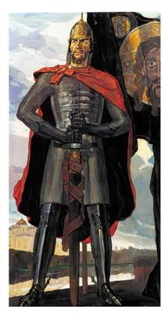
Александр Невский
МБОУ ООШ с.Красный Яр
учитель изобразительного искусства
Мордовкина С.В.

Slide 2
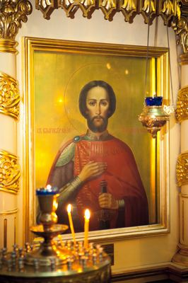
Почитаемый святой
Есть в истории государства Российского славные имена героев, бережно хранимые в памяти многих поколений.
К этой славной категории относится и имя св. Александра Невского.
Прежде всего, его почитали как защитника Отечества. По описанию современников, в личности князя гармонично слились воедино мужественный воин, дипломат и справедливый правитель.

Slide 3
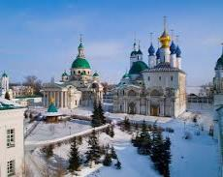
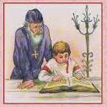
Юный князь
Князь Александр Невский родился 13 мая в 1220 г. в городе Переяславле - Залесском.
Его отец великий князь Владимирский Ярослав Всеволодович происходи л из рода Рюриковичей. Детство и юность свою он провел в Новгороде, где сначала княжил его отец, а затем и он в очень юные годы принял бремя правления. В то время русские князья давали своим детям хорошее образование.
Их учили грамоте, чтению духовных книг, воинскому искусству, дипломатии.
Наставниками князя были лица духовные, да и само обучение носило, главным образом, характер ознакомления с истинами христианской веры, дышало христианским благочестием.

Slide 4
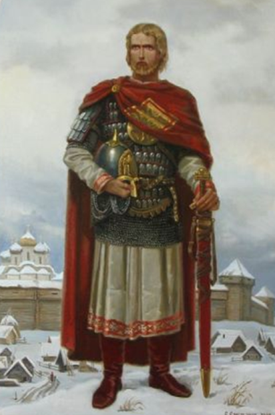
Старинные новгородские летописи оставили нам словесный портрет князя:
«Он был высок ростом, силен, строен и прекрасен собою. Голос имел звучный. Кроткий и ласковый в обращении, он невольно внушал уважение к себе своими выдающимися душевными качествами, а некоторых смирял грозой своего гнева и примерного наказания».

Slide 5
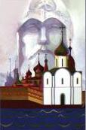
Князь Новгородский
Характер князя Александра сформировался в результате его взаимоотношений с Великим Новгородом. Новгородцы не ладили с князем Ярославом из-за его крутого нрава, а Александр был достаточно мудр и осторожен. Новгородцы приняли его и считали своим князем (1236 -1251гг.).

Slide 6
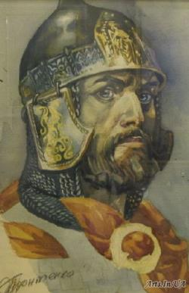
Александр – «защитник людей»
В середине XIII столетия Ангелом – Хранителем для Руси явился Александр Невский. Обстоятельства, в которых ему пришлось княжить, требовали незаурядных способностей и качеств .Сугубый подвиг выпал на долю святого Александра: для спасения России он должен был одновременно явить доблесть воителя, и смирения инока.
Татарская гроза, уничтожавшая города и селения, орошавшая поля русской же кровью; с другой стороны – восстали против России шведы, ливонцы и литовцы.
Пронтенко О. Князь Александр Невский

Slide 7
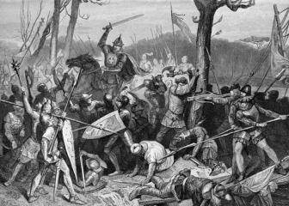
Невская битва
Крестным знаменьем пред битвой
Троекратной осенясь, –
Меч в руке, уста с молитвой, –
Побеждал великий князь!
Закрывали тучи солнце...
Кровь струилась по траве...
Бил он рыцарей – тевтонцев,
Бил он шведов на Неве.
Сотни лет прошли с той были,
Многие ушли – как дым...
А вот князя не забыли –
Он великим стал святым!
В. Васнецова
"Битва князя Александра Невского со шведами на Неве"
Победа князя Александра на Неве в 1240 году – первый успех русского оружия, именно в честь этой замечательной победы над шведами молодого князя стали называть Невским. Ему было всего 20 лет.

Slide 8
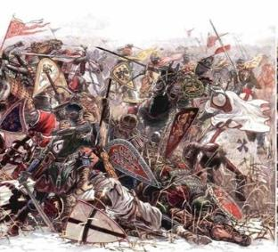
Ледовое побоище
...Уже смешались люди, кони,
Мечи, секиры, топоры,
А князь по-прежнему спокойно
Следил за битвою с горы.
...И только выждав, чтоб ливонцы,
Смешав ряды, втянулись в бой,
Он, полыхнул мечом на солнце,
Повел дружину за собой.
По льду летели с лязгом, громом,
К мохнатым гривам наклонясь;
И первым на коне огромном
В немецкий строй врубился князь.
Стоял суровый беспорядок
Железа, крови и воды.
На месте рыцарских отрядов
Легли кровавые следы.
Щербаков А, Дзысь И. «Ледовое побоище»
Битва на Чудском озере, вошедшая в историю под названием Ледовое побоище, началась утром 5 апреля 1242 года. Движение на Русь западных захватчиков было остановлено.

Slide 9
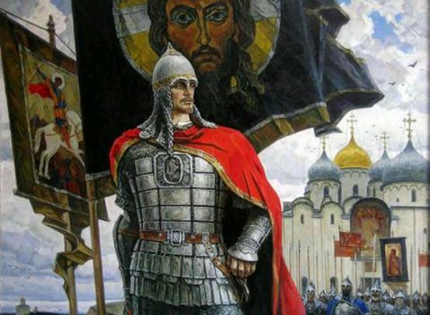
«Кто с мечом к нам придет, тот от меча и погибнет»
Ю. Пантюхин. Александр Невский

Slide 10
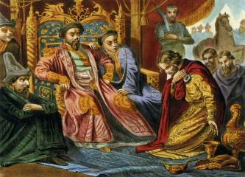
Золотая Орда
В течение 20 лет князь, стремясь возродить былую славу Руси, ездил на поклон к ханам Золотой орды и платил им ежегодную дань.
Александр сумел договориться с Батыем о сборе дани и получил ярлык на Великое Владимирское княжение (1252 – 1263) . Ради любви к родной земле и ради спокойствия своего народа князь ездил в Орду и дважды в далекие монгольские степи. Казну свою князь тратил на выкуп пленных, которых татары уводили в полон. В 1263 г. после очередной поездки в Орду князь тяжело заболел и вскоре умер.
Благоверный князь Александр Невский умоляет хана Батыя пощадить землю Русскую. Хромолитография.
Конец XIX века.

Slide 11
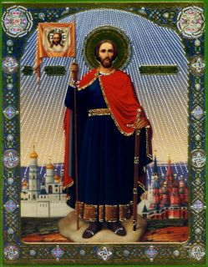
Святой Александр
Похоронили князя во Владимире. Современники повествуют, что при отпевании усопший князь сам, как бы живой, простер руку и принял грамоту с разрешительной молитвой из рук митрополита.
Икона благоверного князя Александра Невского.
С тех пор Александр Невский живет в памяти народной: в 1547 году он был прославлен на московском соборе и причислен к лику святых.

Slide 12
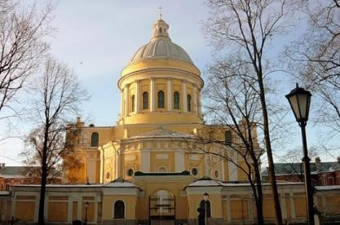
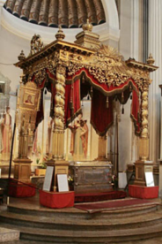
Александро – Невская лавра
В 1723 г. по указу Петра I нетленные мощи Александра Невского были перевезены в Санкт-Петербург и установлены в Александро-Невской лавре . Героя Невской битвы император избрал небесным покровителем для своего любимого города.

Slide 13
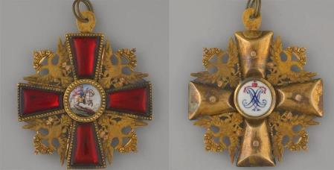
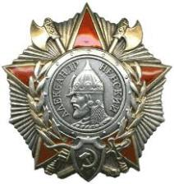
Орден Александра Невского
В 1725 г. Екатерина I учредила орден святого благоверного князя Александра Невского, которым награждали за особые заслуги перед Отечеством.
Во время Великой Отечественной войны этот орден вновь стал боевой наградой.

Slide 14
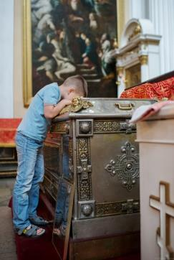
День почитания святого благоверного князя Александра Невского – 6 декабря.
Существует красивое предание, связанное с именем святого благоверного князя Александра Невского: «Говорят, если в городе есть действующий храм во имя благоверного князя, то в этот город никогда не войдет враг».

Slide 15
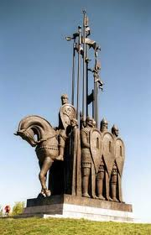
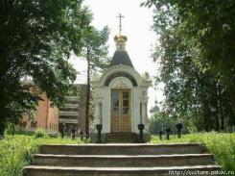
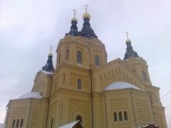
Память об Александре Невском
Именем Александра Невского названы улицы, переулки, площади и т. д. Ему посвящены православные храмы. Александр Невский стал победителем проекта «Имя России» (2008).
Часовня Александра Невского.
Великие Луки
Собор святого благоверного князя
Александра Невского.
Нижний Новгород
Монумент князю Александру Невскому и русской дружине.
И.Козлов и П.Бутенко

Slide 16
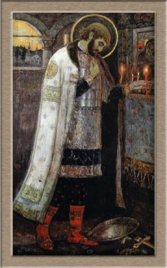
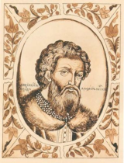
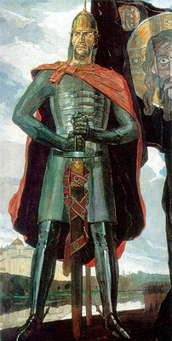
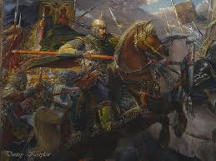
Образ Александра Невского в живописи
Н. Рерих "Александр Невский"
Нестеров М. Александр Невский
Корин П. Александр Невский
Костылев Д.. Александр Невский

Slide 17
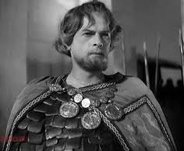
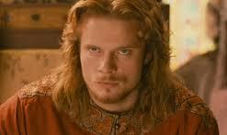
Образ Александра Невского
в кинематографе
Александр Невский – Николай Черкасов,
режиссёр – Сергей Эйзенштейн,1938.
Житие Александра Невского – Анатолий Горгуль,
Режиссёр –Георгий Кузнецов,1991.
Александр. Невская битва. – Антон Пампушный,
Режиссёр – Игорь Каленов, 2008.

Slide 18
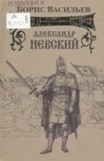
Образ Александра Невского
в литературе
Васильев, Б. Л.
Александр Невский
Крутогоров, Ю. А.
Александр Невский :
Повесть
"Житие Александра Невского"
Каширин С. И.
Князь всея Руси.
Рюриковичи:
Династия в романах

Slide 19
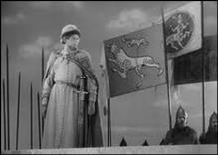
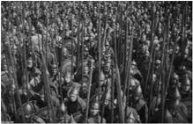
Образ Александра Невского в музыке
Кантаты С. Прокофьева
«А и было дело», «Вставайте, люди русские», «На Руси родной», «Мертвое поле», «Я пойду по полю белому»
Вставайте, люди русские,
На славный бой, на смертный бой,
Вставайте, люди вольные
За нашу землю честную.
Врагам на Русь не хаживать,
Полки на Русь не важивать
Поля Руси не втаптывать,
Вставайте, люди русские.

